Slide 1
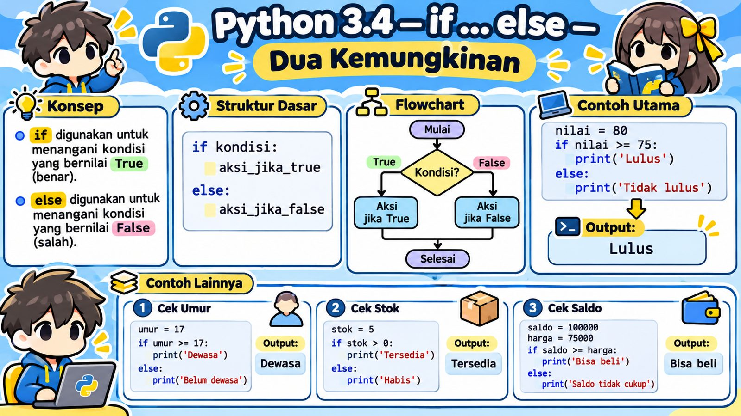
3.4 — if ... else
Dua kemungkinan: satu untuk True, satu untuk False
if menangani True; else menangani False

Slide 2
Apa itu if ... else?
if ... else dipakai ketika program memiliki dua kemungkinan yang saling berlawanan.
Jika kondisi True, jalankan blok if. Jika kondisi False, jalankan blok else.
Contoh sehari-hari:
Jika hujan → bawa payung
Jika tidak hujan → tidak bawa payung
Dengan if ... else, tepat satu dari dua blok akan dijalankan.
Dua jalur, satu keputusan

Slide 3
Bentuk Dasar if ... else
if kondisi:
aksi_jika_true
else:
aksi_jika_false
Perhatikan:
• if punya kondisi
• else tidak punya kondisi
• keduanya diakhiri :
• isi blok harus di-indent
else berarti: jika kondisi if tadi tidak terpenuhi, lakukan bagian ini.
else tidak ditulis dengan kondisi baru

Slide 4
Step by Step Cara Kerja if ... else
1. Baca nilai
2. Cek kondisi
3. True → blok if
4. False → blok else
Setelah salah satu blok selesai, program lanjut ke baris setelah struktur if ... else.
Satu kondisi menentukan salah satu dari dua jalur

Slide 5
Contoh 1 — Nilai Lulus / Tidak Lulus
nilai = 80
if nilai >= 75:
print("Lulus")
else:
print("Tidak lulus")
80 >= 75 → True
Maka blok if dijalankan.
Blok else dilewati.
Output: Lulus
Sample code 1: nilai

Slide 6
Contoh 2 — Kondisi False
nilai = 60
if nilai >= 75:
print("Lulus")
else:
print("Tidak lulus")
60 >= 75 → False
Maka blok if dilewati.
Blok else dijalankan.
Output: Tidak lulus
False membuat jalur else aktif

Slide 7
Contoh 3 — Umur
umur = 17
if umur >= 17:
print("Dewasa")
else:
print("Belum dewasa")
17 >= 17 → True
Nilai batas 17 ikut diterima karena operator yang dipakai adalah >=.
Output: Dewasa
Sample code 3: nilai batas

Slide 8
Contoh 4 — Stok Barang
stok = 0
if stok > 0:
print("Tersedia")
else:
print("Habis")
0 > 0 → False
Karena stok tidak lebih besar dari 0, blok else dijalankan.
Output: Habis
Sample code 4: stok

Slide 9
Contoh 5 — Saldo vs Harga
saldo = 50000
harga = 75000
if saldo >= harga:
print("Bisa beli")
else:
print("Saldo tidak cukup")
50000 >= 75000 → False
Maka program memilih else.
Output: Saldo tidak cukup
Sample code 5: membandingkan dua variable

Slide 10
Contoh 6 — Suhu
suhu = 28
if suhu > 30:
print("Panas")
else:
print("Tidak terlalu panas")
28 > 30 → False
Output:
Tidak terlalu panas
Sample code 6: suhu

Slide 11
Contoh 7 — String
status = 'aktif'
if status == 'aktif':
print("Akun aktif")
else:
print("Akun tidak aktif")
'aktif' == 'aktif' → True
Maka blok if dijalankan.
Output: Akun aktif
Sample code 7: String

Slide 12
Contoh 8 — Boolean
login = False
if login:
print("Selamat datang")
else:
print("Silakan login")
login berisi False.
Maka blok if dilewati dan blok else dijalankan.
Output: Silakan login
Sample code 8: Boolean

Slide 13
Contoh 9 — Angka Genap / Ganjil
angka = 7
if angka % 2 == 0:
print("Genap")
else:
print("Ganjil")
7 % 2 menghasilkan 1.
1 == 0 → False
Maka else dijalankan.
Output: Ganjil
Sample code 9: gabungkan modulus dengan if ... else

Slide 14
Contoh 10 — Diskon
total = 85000
if total >= 100000:
print("Dapat diskon")
else:
print("Belum dapat diskon")
85000 >= 100000 → False
Output: Belum dapat diskon
Ini contoh aturan bisnis sederhana.
Sample code 10: aturan bisnis

Slide 15
Kenapa Hanya Satu Blok yang Jalan?
Jika kondisi True:
✅ blok if dijalankan
❌ blok else dilewati
Jika kondisi False:
❌ blok if dilewati
✅ blok else dijalankan
if ... else adalah dua jalur yang saling eksklusif: pilih salah satu.
Tidak pernah keduanya sekaligus pada satu pasangan if ... else

Slide 16
else Tidak Memakai Kondisi
if nilai >= 75:
print("Lulus")
else:
print("Tidak lulus")
else tidak perlu menulis kondisi lagi.
else otomatis berarti:
“semua keadaan lain ketika kondisi if False”.
Jika butuh kondisi tambahan, nanti gunakan elif.
else = selain kondisi if tadi

Slide 17
Indentation pada if ... else
nilai = 60
if nilai >= 75:
print("Lulus")
else:
print("Tidak lulus")
print("Selesai")
Baris di dalam if dan else harus menjorok.
else sejajar dengan if.
print('Selesai') kembali ke kiri, artinya berada di luar keduanya.
if dan else sejajar; isi blok di-indent

Slide 18
Perbandingan: Dua if vs if ... else
DUA if TERPISAH
Setiap kondisi diperiksa sendiri.
Secara teori keduanya bisa sama-sama jalan jika masing-masing True.
if ... else
Satu kondisi punya dua jalur.
Hanya salah satu blok yang dijalankan.
Untuk dua kemungkinan yang saling berlawanan, if ... else lebih jelas.
Pilih struktur sesuai logika masalah

Slide 19
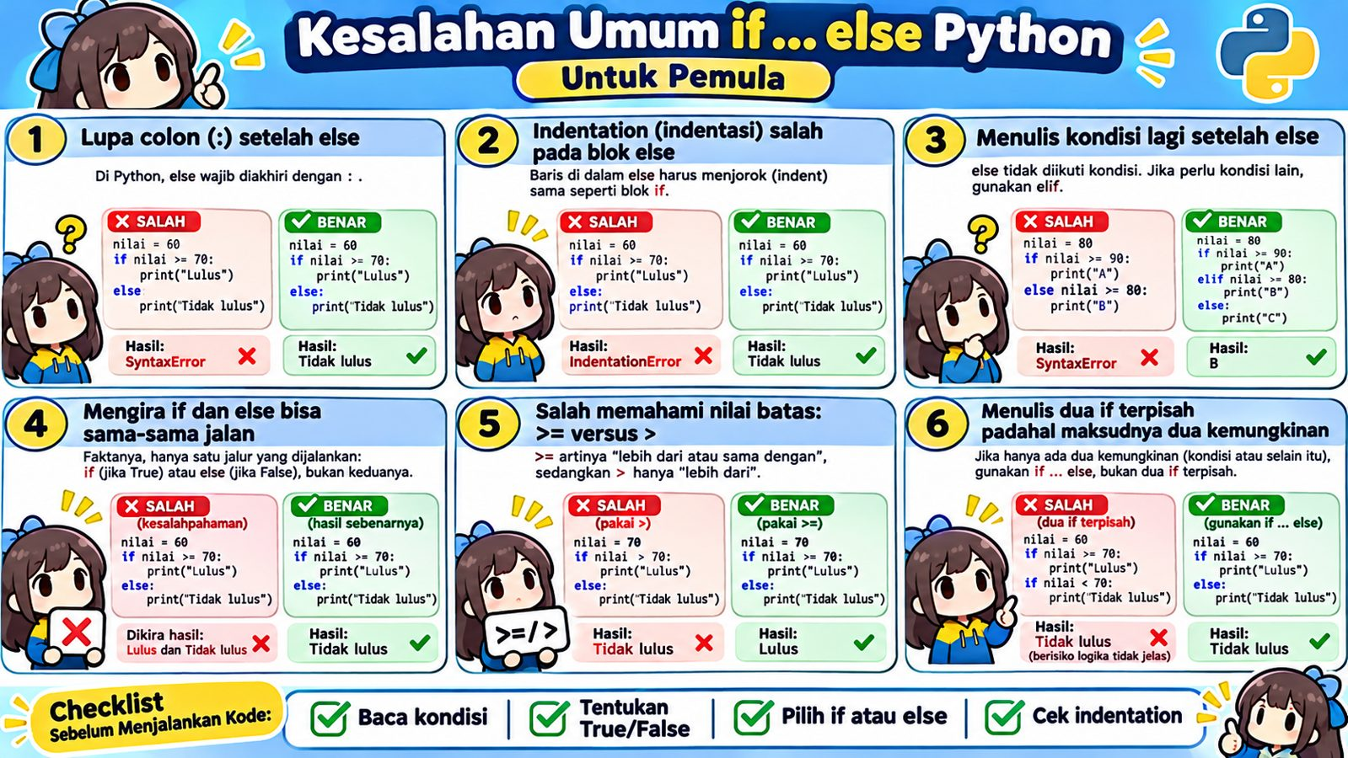
Kesalahan Umum if ... else
Periksa colon, indentation, nilai batas, dan posisi else

Slide 20
Latihan 1 — Jalur Mana yang Dipilih?
A.
nilai=80
nilai>=75
Jalur: if
B.
nilai=60
nilai>=75
Jalur: else
C.
stok=0
stok>0
Jalur: else
D.
umur=17
umur>=17
Jalur: if
E.
login=False
Jalur: else
F.
status='aktif'
status=='aktif'
Jalur: if
Evaluasi kondisi, lalu pilih if atau else

Slide 21
Latihan 2 — Tebak Output
angka = 10
if angka % 2 == 0:
print("Genap")
else:
print("Ganjil")
print("Selesai")
10 % 2 → 0
0 == 0 → True
Maka output:
Genap
Selesai
Baca kondisi → pilih jalur → lanjut setelah struktur

Slide 22
Mini Challenge — Buat if ... else Sendiri
A. Data: nilai=70
Buat dua output:
Lulus / Tidak lulus
B. Data: stok=0
Buat dua output:
Tersedia / Habis
C. Data: saldo=50000, harga=75000
Buat dua output:
Bisa beli / Tidak cukup
D. Data: angka=9
Buat dua output:
Genap / Ganjil
Pola: tentukan kondisi → if untuk True → else untuk False.
Tulis dulu logika dalam bahasa manusia, baru ubah ke Python

Slide 23
Ringkasan 3.4 — if ... else
Yang perlu diingat:
• if menangani kondisi True
• else menangani kondisi False
• Hanya satu blok yang dijalankan
• else tidak memiliki kondisi
• if dan else sama-sama diakhiri :
• Isi blok harus di-indent
• Setelah salah satu blok selesai, program lanjut
Contoh inti:
nilai = 60
if nilai >= 75:
print('Lulus')
else:
print('Tidak lulus')
Output: Tidak lulus
Mental model: satu persimpangan dengan dua jalan—True ke if, False ke else.
Selesai 3.4 — berikutnya: if ... elif ... else

Slide 24
Source Code Praktik
Semua contoh pada materi ini juga disediakan sebagai file Python terpisah agar dapat langsung dicoba di VS Code atau Interactive Shell.
nilai = 80
if nilai >= 75:
print('Lulus')
else:
print('Tidak lulus')
Ubah nilai variable lalu amati jalur yang dipilih

